Slide 1
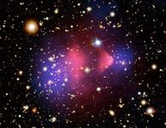
зв*язок астрономії з иншими науками

Slide 2
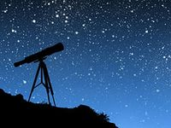
Фізика і астрономія
Завдяки розвитку радіофізиці з’явилася радіоастрономія яка дала змогу розширити уяву про Всесвіт. Також за допомогою радіочутливих приборів ми дізнаємося інформацію про інші планети.

Slide 3
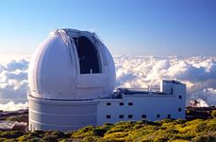
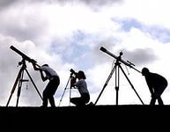
Дослідження процесів, що відбуваються на різних небесних тілах, дозволяють астрономам вивчати матерію в таких її станах, які ще не досягнуті в земних лабораторних умовах. Тому астрономія, і зокрема астрофізика, тісно пов'язана з фізикою, хімією, математикою, сприяє розвитку останніх, а вони, як відомо, є основою всієї сучасної техніки.

Slide 4
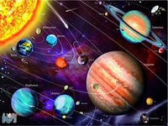
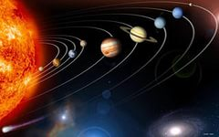
Важлива роль астрономії у формуванні правильного матеріалістичного світогляду
Астрономія, вивчаючи небесні явища, досліджуючи природу, будову і розвиток небесних тіл, доводить матеріальність Всесвіту, її природне, закономірне розвиток в часі і просторі без втручання яких би то не було надприродних сил.

Slide 5
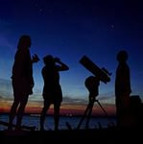
Астрономія з прадавніх часів служила людям для визначення часу і місця розташування на поверхні Землі, т.е для навігації і геодезії.

Slide 6
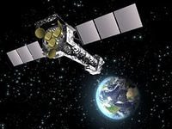
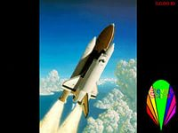
З запуском першого штучного супутника Землі в нашій країні в 1957 році розпочалась ера космічних досліджень. Вивчення Землі з космосу дозволило ще ширше поставити астрономію на службу наук про Землю (геології, геохімії, геофізики і т.п.)

Slide 7
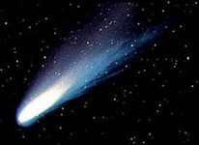
Особливе значення астрономія набуває в даний час, вирішуючи задачу попередження про зіткнення Землі з астероїдом або кометою.

Slide 8
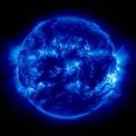
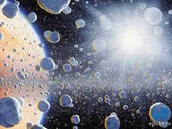
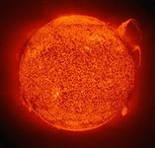
Завдяки спільній роботі астрономів та хіміків вдалося визна­чити хімічний склад зір.

Slide 9
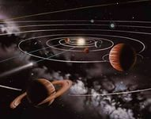
Астрономія і Астрологія науки тісно стикалися з математикою, так що терміни "астроном", "астролог" і "математик" були синонімічні. Астрономія займалася спостереженням неба, математика - розрахунками руху небесних тіл і обчисленням даних для гороскопів, а астрологія - інтерпретацією отриманих даних.

Slide 10
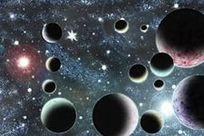
Зв'язок дидактики астрономії з філософією зумовлена ​​тим, що астрономія як наука має не тільки спеціальний, але і загальнолюдський, гуманітарний аспект, вносить найбільший вклад у з'ясування місця людини і людства у Всесвіті, у вивчення відношення "людина - Всесвіт". Астрономія відповідає на ряд корінних, світоглядних питань.

Slide 11
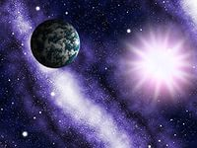
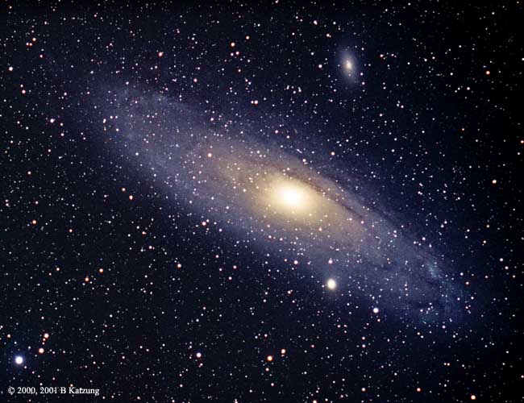
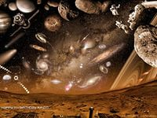
Підготувалала Прокопенко Анна учениця 11-А класу

